Slide 1
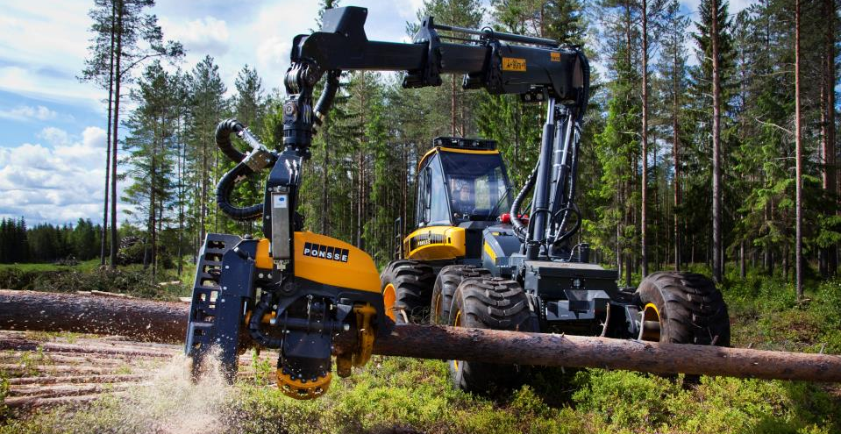
Stroje a zařízení pro těžbu a zpracování dřeva
11.Přednáška

Slide 2
Stroje a zařízení pro těžbu a zpracování dřeva
při výrobě stavebních materiálů a dílců pro výstavbu se stále více používá dřevo a dřevní hmota
dřevo je jedním z obnovitelných zdrojů energie a materiálu
v současnosti se pro těžbu a zpracování dřeva stále více používají stroje

Slide 3
Stroje a zařízení pro těžbu a zpracování dřeva
Dělíme je na:
těžebně dopravní stroje
stroje a zařízení pro manipulaci a základní třídění dřeva
stroje na zpracování dřeva
stroje a zařízení pro výrobu ze dřeva
stroje pro využití dřevního odpadu

Slide 4
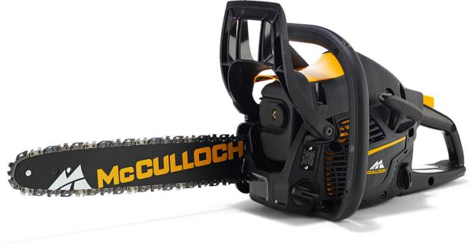
Těžebně dopravní stroje
Základní dělení:
Jednooperační stroje – pouze na jeden druh operace (kácení x řezání x převoz dřeva…)
pro kácení
pro odvětvování
pro transport dřeva
pro štěpkování
Zdroj: www.kerka.cz

Slide 5
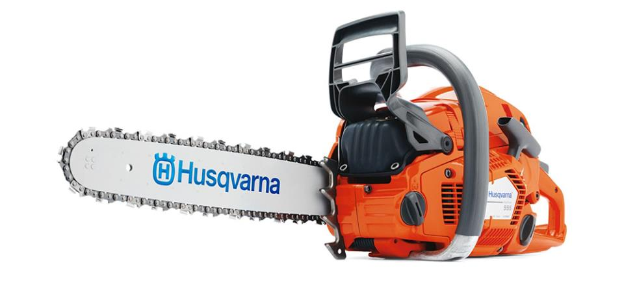
Těžebně dopravní stroje - jednooperační
Pro kácení
Zdroj: www.husqvarna.com

Slide 6
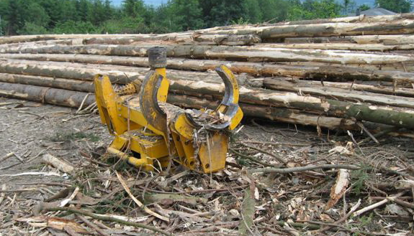
Těžebně dopravní stroje - jednooperační
Pro odvětvování
Zdroj: www.holzmesse.com

Slide 7
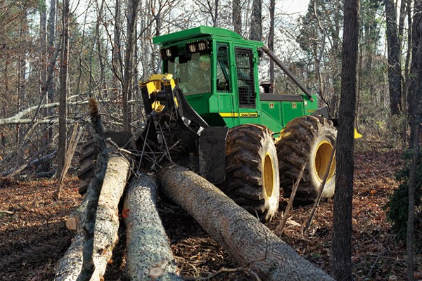
Těžebně dopravní stroje - jednooperační
Pro transport dřeva
Zdroj: www.merimex.cz

Slide 8
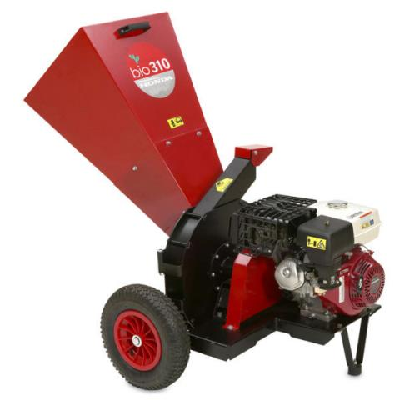
Těžebně dopravní stroje - jednooperační
Pro štěpkování
Zdroj: www.hondastroje.cz

Slide 9
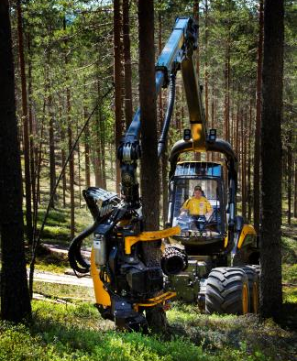
Těžebně dopravní stroje
Základní dělení:
Víceoperační – při těžbě kácí, odvětvuje, rozřezává, měří, přemisťuje a ukládá výřezy
Harvestory
Vyvážecí traktory a soupravy
Harwardery – Forwestery
Procesory
Zdroj: www.ponsse.com

Slide 10
Těžebně dopravní stroje - Harvestor
Harvestor je víceoperační stroj, který při těžbě kácí, odvětvuje, rozřezává, měří, přemisťuje a ukládá výřezy v jednom cyklu. Celý cyklus je plně mechanizovaný a částečně automatizovaný.
Zdroj: www.ponsse.com

Slide 11
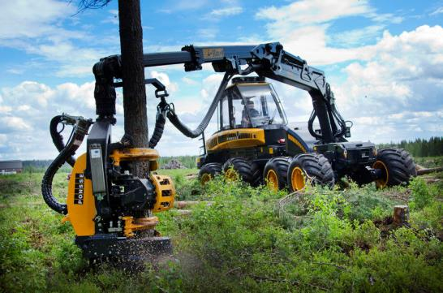
Těžebně dopravní stroje - Harvestor
Harvestory jsou montovány na terénních podvozcích (kolový, pásový, kombinovaný).
Pracovním nástrojem je kácecí hlavice
Dvouválcová
robustnější
větší síla
rovné kmeny
Čtyřválcová
kompaktnější
i křivé kmeny
Zdroj: www.ponsse.com

Slide 12
Těžebně dopravní stroje - Harvestor
Klady
Zápory
+ šetrná práce s ohledem na okolní porost a půdu
+ vysoká produktivita práce (až 1 strom/min)
+ poměrně nízké náklady na vyrobený sortiment
+ menší úrazovost než u ostatních strojů
− vysoké pořizovací (12 - 15 mil. kč) a provozní náklady
− nutná dokonalá organizace práce
− nutnost nasazení na větších lesních plochách

Slide 13
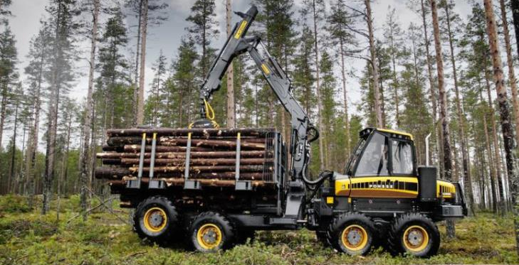
Těžebně dopravní stroje Vyvážecí traktory a soupravy
Jsou to stroje určené pro nakládání, převoz a skládání dřeva. Pracovním nástrojem je hydraulický jeřáb s drapákem.
Vyvážecí traktor (forwarder)
Zdroj: www.ponsse.com

Slide 14
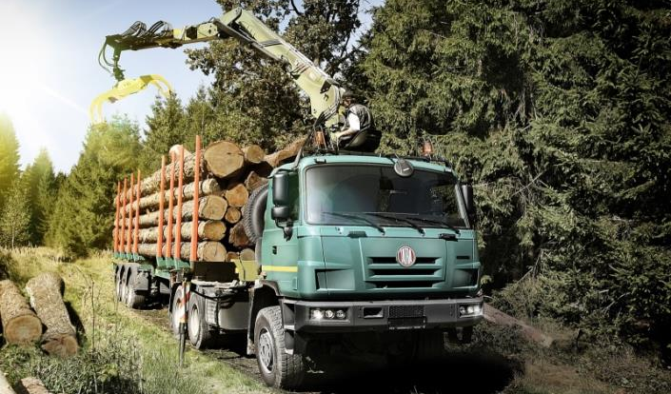
Těžebně dopravní stroje Vyvážecí traktory a soupravy
Vyvážecí souprava je tvořena dočasným spojením traktoru nebo tahače a přívěsu.
Zdroj: www.tatra.cz

Slide 15
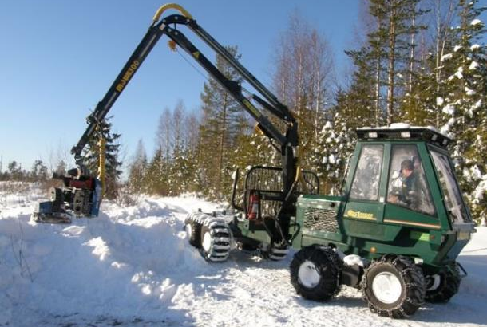
Těžebně dopravní stroje Harwardery - Forwestery
Tyto stroje vykonávají obdobnou funkci jako harvestor a současně mohou pracovat i jako vyvážecí traktor.
Zdroj: www.ponsse.com

Slide 16
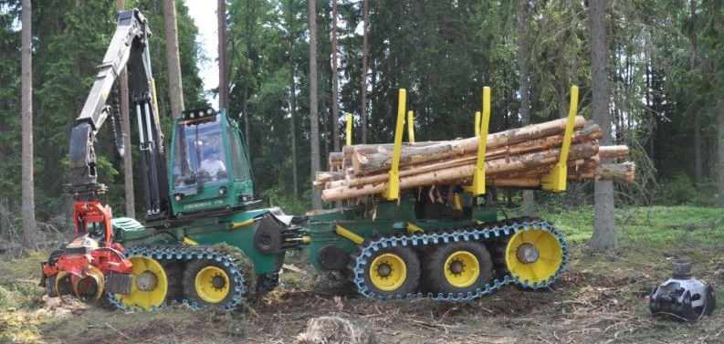
Těžebně dopravní stroje Harwardery - Forwestery
Disponují hydraulickým jeřábem s harvestorovou hlavící se speciálními rameny drapáku. Díky tomu je umožněno nakládání dřeva na ložnou plochu, která je součástí stroje.
Zdroj: www.ponsse.com

Slide 17
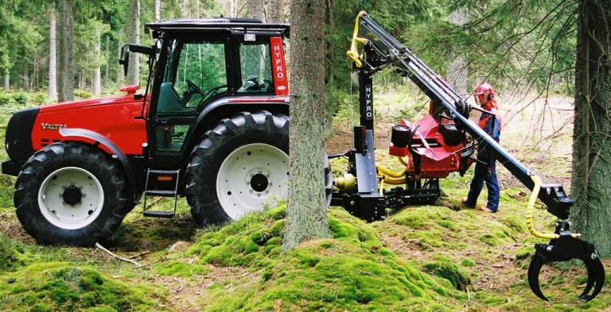
Těžebně dopravní stroje - Procesory
Traktorový procesor je určen k odvětvování a krácení probírkového materiálu (stromů) na určené sortimenty.
Zdroj: www.hypro.se

Slide 18
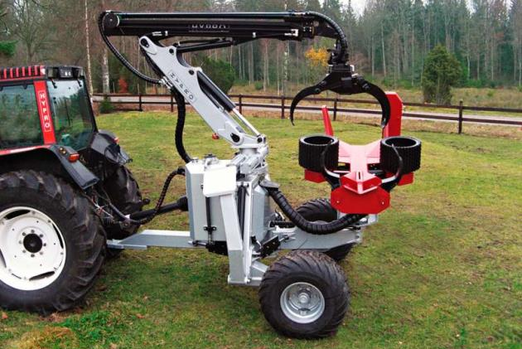
Těžebně dopravní stroje - Procesory
Součástí je měřící jednotka, která zajišťuje přesné měření délky.
Zdroj: www.forestmeri.cz

Slide 19
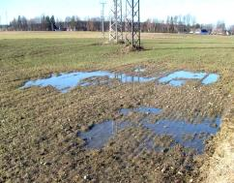
BOZP
BOZP = bezpečnost a ochrana zdraví při práci
před použitím stroje musí být obsluha seznámena s podmínkami, které by mohly mít vliv na bezpečnost práce
Jedná se zejména o:
únosnost půdy a všech dalších míst, přes které se bude stroj pohybovat
sklony pojezdové roviny
uložení podzemních vedení inženýrských sítí, případně jiných podzemních překážek
umístění nadzemních vedení a překážek
Zdroj: www.rozhledyav.blogspot.com

Slide 20
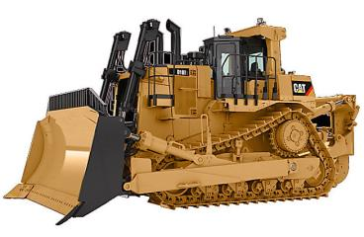
BOZP - Stroje pro zemní práce
vzdálenost stroje od okraje svahu musí být stanovena tak, aby nedošlo ke zřícení stroje
při jízdě ze svahu nebo práci v něm používá obsluha bezpečnou techniku jízdy, aby nedošlo ke ztrátě stability stroje a jeho převrácení.
pokud je stroj naložen materiálem, je nutné, aby bylo pracovní zařízení ustaveno, případně zajištěno v přepravní poloze
Zdroj: www.cat.com

Slide 21
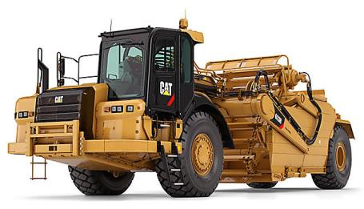
BOZP - Stroje pro zemní práce
obsluha nesmí opustit své místo, aniž by spustila pracovní zařízení na zem nebo ho umístila do předepsané polohy
stroje smí být čištěny pouze při vypnutém motoru a na bezpečném místě, kde nehrozí sesuv zeminy apod.
v případě použití skrejpru je nutné provést opatření k tomu, aby nedošlo k nárazu radlice do vyčnívajících překážek (např. kameny)
Zdroj: www.cat.com

Slide 22
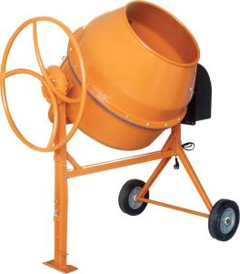
BOZP - Míchačky
před uvedením míchačky do provozu musí dojít k řádnému ustavení stroje a zajištění v horizontální poloze
k plnění míchačky smí docházet pouze, je-li míchačka v provozu a buben rotuje
v případě ručního plnění nesmí docházet k zásahu lopaty do rotujícího bubnu
Zdroj: www.dvsalg.dk

Slide 23
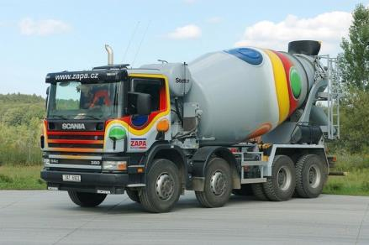
BOZP - Přeprava betonových a jiných směsí
před jízdou je nutné zajistit výsypné zařízení v přepravní poloze v souladu s návodem k používání
při přejímce a při ukládání betonové směsi musí být vozidlo na přehledném a dostatečně únosném místě a nesmí se zde vyskytovat překážky, které by mohly bránit manipulaci
Zdroj: www.zapa.cz

Slide 24
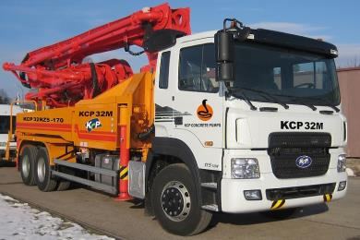
BOZP - Čerpadla směsí a strojní omítačky
vyústění potrubí na čerpání směsi musí být dostatečně zajištěno, aby byla minimalizována možnost zranění následkem pohybu způsobeného dynamickými účinky dopravované směsi
musí být zajištěna dostatečná komunikace mezi obsluhou čerpadla a obsluhou provádějící nanášení malty
Zdroj: www.kcppump.eu

Slide 25
BOZP - Čerpadla směsí a strojní omítačky
tlakové stroje je možné čistit či rozebírat pouze v případě, že nejsou pod tlakem
není dovoleno přehýbat hadice, manipulovat se spojkami a ručně přemisťovat hadice a potrubí
obslužné místo pojízdného čerpadla musí být přehledné a v prostoru manipulace s potrubím se nesmí nacházet překážky, které by omezovaly manipulaci s výložníkem
manipulace s rozvinutým výložníkem smí probíhat až po zajištění stability autočerpadla (v případě přemisťování autočerpadla musí být výložník složen v přepravní poloze)

Slide 26
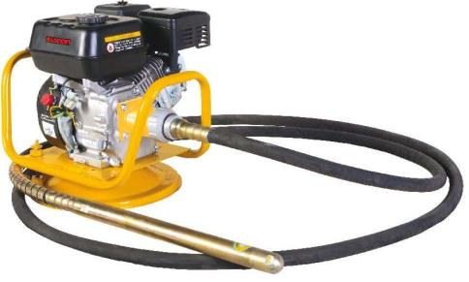
BOZP - Vibrátory
délka pohyblivého přívodu mezi napájecí jednotkou a vibrátorem a také mezi napájecí jednotkou a motorovou jednotkou musí být nejméně 10 metrů
ponoření a vytažení hlavice ponorného vibrátoru při zhutňování betonu se smí provádět pouze za provozu vibrátoru
Zdroj: www.mamtechnika.cz

Slide 27
Společná ustanovení o zabezpečení strojů při přerušení a ukončení práce
závady a provozní odchylky stroje musí být pravidelně zaznamenávány a musí s nimi být seznámena i střídající se obsluha stroje
stroj a pracovní zařízení stroje musí být zajištěno proti samovolnému pohybu
je nutné provést opatření, která zabrání samovolnému spuštění stroje a jeho neoprávněnému užití jinou fyzickou osobou
po ukončení práce musí být stroj odstaven tak, aby nezasahoval do komunikace a nebyla ohrožena stabilita stroje

Slide 28
Přeprava strojů
stroje musí být zajištěny proti posunutí, aby nemohlo dojít ke zřícení z dopravního prostředku
při nakládání musí být dopravní prostředek zajištěn proti pohybu a musí stát na dostatečně pevné ploše
všechny fyzické osoby se musí nacházet v dostatečné vzdálenosti, aby nemohlo dojít k jejich zranění
Zdroj: www.kopulety.cz

Slide 29
Nařízení vlády 378/2001 sb.
Tímto nařízením vlády se stanoví bližší požadavky na bezpečný provoz a používání strojů, technických zařízení, přístrojů a nářadí. Jedná se o jeden ze základních dokumentů týkajících se této problematiky.
Toto nařízení vlády se zabývá:
používáním strojních zařízení – spouštění, zastavování, doprava, opravy, seřizování, manipulace, úpravy, údržba a čištění po celou dobu provozu
nebezpečným prostorem uvnitř nebo vně zařízení
ochranným zařízením

Slide 30
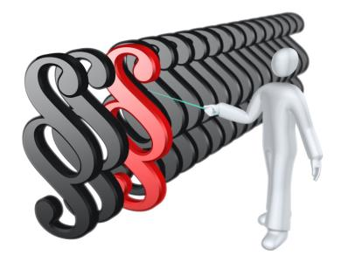
Nařízení vlády 378/2001 sb.
obsluhou strojů
průvodní dokumentací (návody výrobce)
provozní dokumentací (revize, kontroly, apod.)
minimálními požadavky na bezpečný provoz a používání strojů
ochrannými zařízeními
Zdroj: www.psychologikaprawnika.files.wordpress.com

Slide 31
Vzorová tabulka rizik
Druh činnosti | Zdroj rizika | Popis nebezpečí | Opatření ke snížení nebezpečí | Dílčí opatření | Porušený předpis | Za provedení odpovídá
Stroje pro zemní práce | Stroj - dozer | Převrácení stroje | dodržovat dostatečné vzdálenosti od okrajů svahů | proškolení obsluhy stroje | NV 591/2006 sb., příloze č.2, bod II | strojník
 |  | Hlučnost | udržovat v dobrém technickém stavu, používat chráničky sluchu | pravidelné kontroly technického stavu | NV 591/2006 sb., příloze č.2, bod II | strojník
 |  | Přejetí a sražení osob | zákaz pohybu osob před drahou stroje | proškolení obsluhy stroje | NV 591/2006 sb., příloze č.2, bod II | strojník
 |  | Pád řidiče | zákaz vystupování z rozjetého stroje | proškolení obsluhy stroje | NV 591/2006 sb., příloze č.2, bod II | strojník
 |  | Samovolné rozjetí | po práci zkontrolovat řádné zabrzdění stroje a v jeho okolí nenechávat ležet žádné nebezpečné předměty | proškolení obsluhy stroje | NV 591/2006 sb., příloze č.2, bod XIV | strojník

Slide 32
Vzorová tabulka rizik
Druh činnosti | Zdroj rizika | Popis nebezpečí | Opatření ke snížení nebezpečí | Dílčí opatření | Porušený předpis | Za provedení odpovídá
Stroje pro zemní práce | Stroj - válec | Převrácení stroje | dodržovat dostatečné vzdálenosti od okrajů svahů | proškolení obsluhy stroje | NV 591/2006 sb., příloze č.2, bod II | strojník
 |  | Přejetí a sražení osob | zákaz pohybu osob před drahou stroje | proškolení obsluhy stroje | NV 591/2006 sb., příloze č.2, bod II | strojník
 |  | Pád řidiče | zákaz vystupování z rozjetého stroje | proškolení obsluhy stroje | NV 591/2006 sb., příloze č.2, bod II | strojník
 |  | Samovolné rozjetí | po práci zkontrolovat řádné zabrzdění stroje a v jeho okolí nenechávat ležet žádné nebezpečné předměty | proškolení obsluhy stroje | NV 591/2006 sb., příloze č.2, bod XIV | strojník

Slide 33
Vzorová tabulka rizik
Druh činnosti | Zdroj rizika | Popis nebezpečí | Opatření ke snížení nebezpečí | Dílčí opatření | Porušený předpis | Za provedení odpovídá
Stroje pro zemní práce | Stroje - pásové rypadlo | Sesunutí a pád stroje ze svahu nebo do výkopu | nezatěžovat hranu výkopu, při manipulaci s hloubkovou lopatou se nepodkopávat | proškolení obsluhy stroje | NV 591/2006 sb., příloze č.2, bod II | strojník
 |  | Převrácení stroje | postavení na rovném terénu, používání podpěr při práci, dodržování dovolených sklonů | proškolení obsluhy stroje | NV 591/2006 sb., příloze č.2, bod II | strojník
 |  | Přejetí a sražení osob | zákaz pohybu osob před dráhou stroje, uvedení stroje do provozu zvukovým signálem | proškolení obsluhy stroje | NV 591/2006 sb., příloze č.2, bod II | strojník

Slide 34
Děkuji za pozornost!

